Slide 1
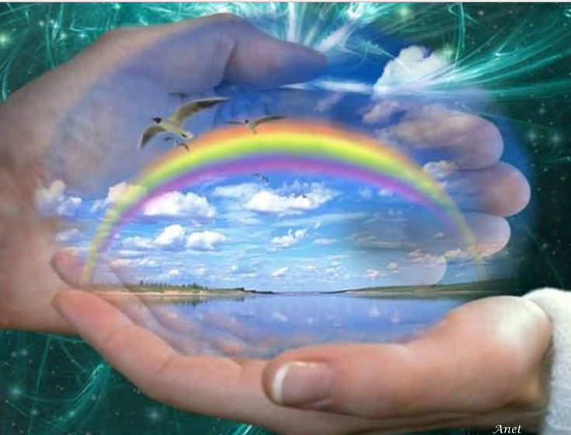
Петербуржская
галерея
Автор: Гаврилова Анна Алексеевна
ГБДОУ №102 Калининского района, г.СПб.

Slide 2
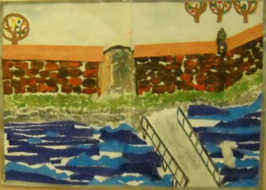
Анна Алексеевна и дошколята

Slide 3
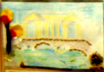
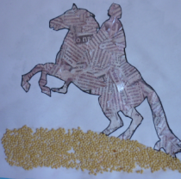
Шедевры родителей с детьми

Slide 4
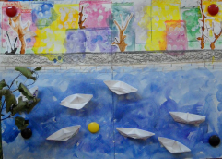
Город наш над Невой
Анна Алексеевна и дошколята

Slide 5
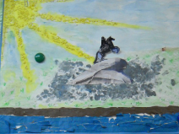
А.А. и дошколята

Slide 6
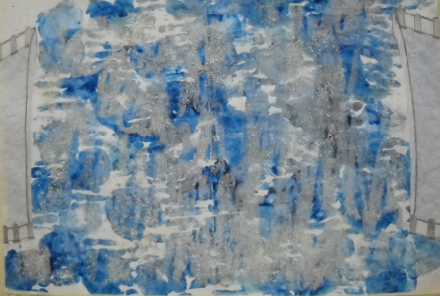
Синий мост широкий самый
А.А. и дошколята

Slide 7
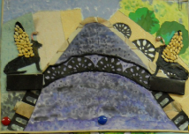
Банковский мост
А.А. и дошколята

Slide 8
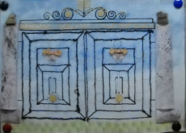
А.А. и дошколята

Slide 9
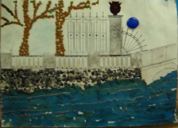
А.А. и дошколята

Slide 10
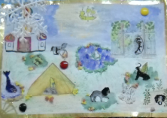
Сказочный Петербург
А.А. и дошколята

